Slide 1
04_ネットの仕組み_02_小学校4~6年
ともに学ぶ。考える。
インターネット安全教室
～大人もこどもも一緒に学び、考える。インターネットとのつきあい方～
Notes:
教材 ver.1_20190830
当教材について
スライド教材のノートには以下の内容が記載されております。
・【導入時のポイント】または【ポイント】・・・導入時、またそのスライドでかならずふれるべきこと
・【進行のポイント】または【ポイント】・・・進行時、またそのスライドでかならずふれるべきこと
・《講師のセリフ例》・・・ポイントを踏まえて話す内容
・<問いかけ>・・・児童に問いかける場面
・<クリック>・・・アニメーション設定されたスライドを動かすときにクリックする。
※ポイントさえ押さえていれば、話し方、問いかけの場面などは、講師の判断で変化させてかまいません。
【バージョン】
20190830_ver1

Slide 2
当教材は試行版になります
正式版がIPAサイトにてリリース後はこちらの教材は使用できません。
正式版リリースまでの試行教材としてご利用ください。
正式版とは内容は変更される可能性がございます。
試行版についての御利用者様のご意見をお待ちしております。
お気づきの点がございましたら 下記までお寄せください。
IPAインターネット安全教室事務局まで
ipa@edu-net.co.jp

Slide 3
ネットの仕組み
対象：小学校4～6年

Slide 4
本教材の使用方法 ネットの仕組み_小学校4~6年生
テーマ④ネットの仕組み教材のねらい
インターネット、SNSなどの利用者の心構えとして、その仕組みを知り、個人個人の
判断の基準となるよう啓発をする。ネットは道具であり、活用にはメリット・デメリットがあることも伝えたい。
本教材のねらい
インターネットでできること、特にインターネットへの投稿について考える。小学校の高学年ともなるとスマホやゲーム機、タブレットを使ってSNSやオンラインゲームに情報を発信する経験のある子も多い。閉じた空間と感じてしまうトークアプリの発信もネット投稿の一種であり、個別トークも例外でないことを伝える。ネット投稿の仕組みを理解し、ネット投稿の拡散性、記録性を意識した上で、投稿する内容に責任を持つこと、投稿する前に立ち止まって判断することの大切さを伝える。
指導のポイント
SNS投稿がネット投稿であることに気付かせる。ネット投稿はサーバを通じた情報伝達であり、拡散性や記録性がある。また一旦ネットに投稿された情報は複製されるので回収が不可能になる場合がある。その特徴を理解した上で情報発信の際に適切な判断ができるよう啓発を行う。
情報モラル指導カリキュラムとの対応
1.情報社会の倫理 5.公共的なネットワーク社会の構築 講義要領：文科省情報モラル指導カリキュラム参照
a3-1他人や社会への影響を考えて行動する
i3-1ネットワークは共有のものであるという意識をもって使う

Slide 5
考えてみよう
インターネット投こう ってどんなこと？
Notes:
【導入時のポイント】
インターネットに投稿する、とういうのはどういったことかをイメージさせる。
《講師のセリフ例》
皆さん、「インターネットに投稿する」と聞いてどんなことをイメージしますか？
もしかしたら「投稿」という言葉はあまり馴染みがないかもしれませんね。

Slide 6
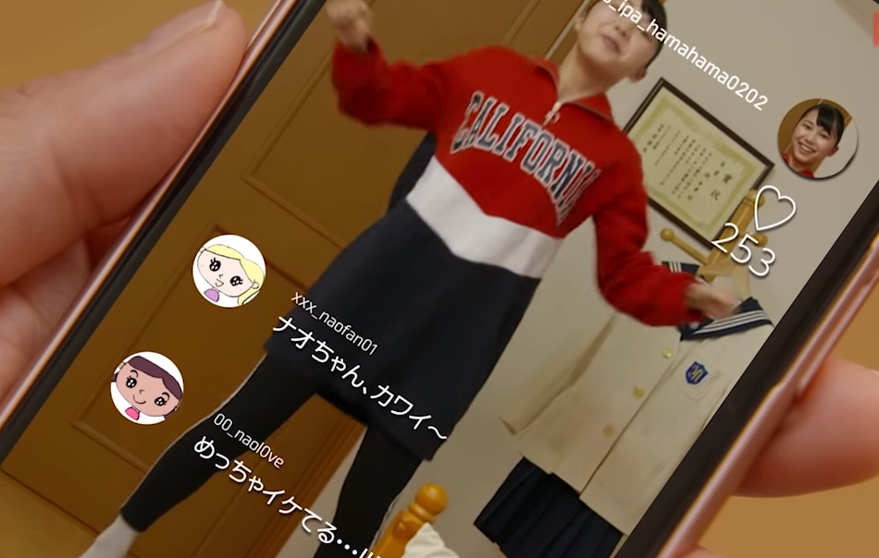
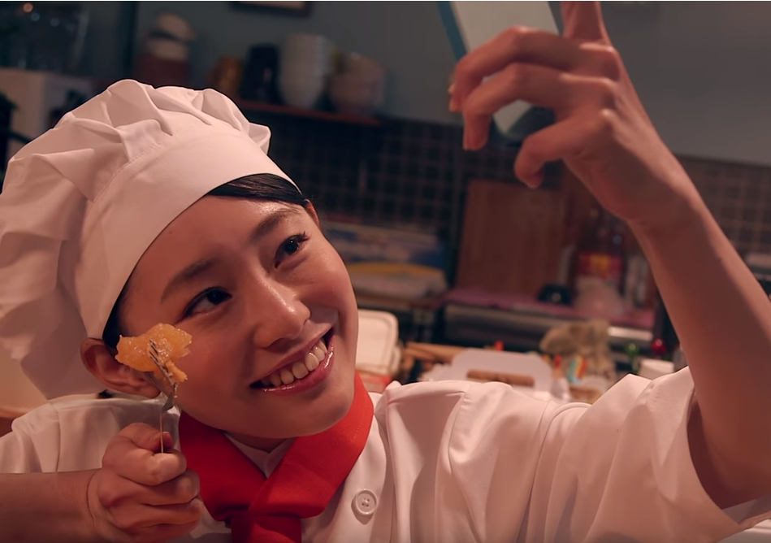
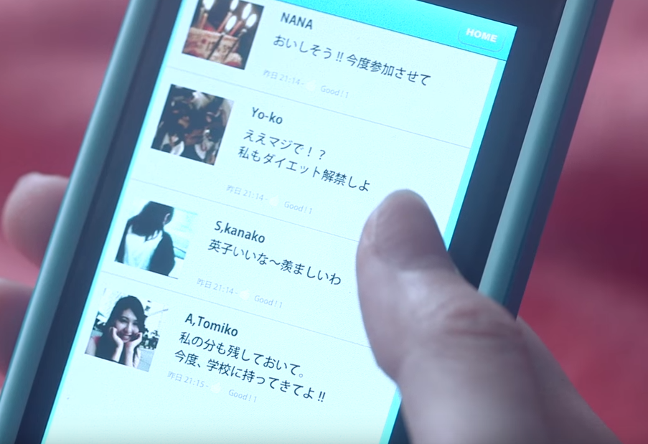
インターネット投こう
動画投こう
写真投こう
文章投こう
Notes:
【導入時のポイント】
インターネットに投稿する、とういうのはどういった行為なのかを「投稿」という言葉以外で説明し、理解してもらう。
《講師のセリフ例》
例えばインターネットに動画を出したり写真を載せたり、あるいは文章を書きこんだり。
これらは全部「投稿」している、ということになります。
【進行のポイント】
投稿したものは世界中の人が見ることができることを認識してもらう。
《講師のセリフ例》
そしてインターネットに投稿されたものは世界中の人が見ることができるのです。
画像引用先:
左から
はじめまして、ペアコです。～親と子のスマホの約束～
https://www.youtube.com/watch?v=xvgBJFudoMs&list=PLF9FCB56776EBCABB
6:27のスクリーンショット
あなたの書き込みは世界中から見られてる －適切なSNS利用の心得－
https://www.youtube.com/watch?v=tVZSuGkmnGQ&list=PLF9FCB56776EBCABB&index=16
2:52のスクリーンショット
あなたの書き込みは世界中から見られてる －適切なSNS利用の心得－
https://www.youtube.com/watch?v=tVZSuGkmnGQ&list=PLF9FCB56776EBCABB&index=16
3:20のスクリーンショット

Slide 7
明日の持ち物なんだっけ？
教科書だけだよ
ありがとう！
Notes:
【ポイント】
トークアプリの説明。 トークアプリ使用の経験の有無ではなく、「知っているか」を訊ねる。
《講師のセリフ例》
誰かと会話をするようにメッセージのやり取りができる「トークアプリ」は知っていますか？
たとえばこのように漫画の吹き出しのようなものを使って文字でお話ができるものです。

Slide 8
実はこれもインターネット投こう
トークアプリへの書き込み
インターネットへの投こう
Notes:
【ポイント】
トークアプリもインターネットに投稿していることを理解してもらう。
《講師のセリフ例》
実はトークアプリのやり取りも、インターネットへの投稿の一種です。

Slide 9
トークアプリの仕組み
おはよう！
おはよう！
おはよう！
おはよう！
おはよう！
Notes:
【導入時のポイント】
トークアプリは相手のスマートフォンなどに直接メッセージが届いているわけはないことを理解してもらう。
《講師のセリフ例》
トークアプリを使っているとその裏側ではどんなことが起きているか、図で説明しましょう。
トークアプリで4人の友達がメッセージのやり取りしています。
メッセージは友達のスマートフォンに直接届いているわけではありません。
【進行のポイント】 トークアプリはサーバを通じてやり取りされ、内容がサーバに保存されていることを伝える。
《講師のセリフ例》
真ん中にあるサーバというインターネットにつながったコンピューターにメッセージが記録保存され、そのサーバを通じてやり取りをしているのです。
例えば「おはよう！」とメッセージを送ると＜クリック＞、そのメッセージはサーバに保存されます。＜クリック＞
友達は、そのサーバに保存されたメッセージを見ている、ということになります。

Slide 10
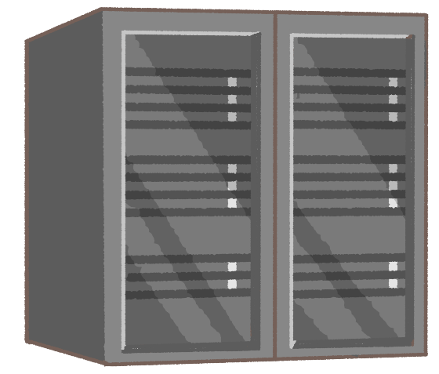
1対１のやりとりも同じ
明日サッカー
しようよ
WEBサーバ
明日サッカーしようよ
明日サッカーしようよ
明日サッカーしようよ
Notes:
【ポイント】 個別トークも同じくインターネットに投稿していることを伝える。
《講師のセリフ例》
先ほどは4人の友達、グループでのやり取りでしたが、1対1の個別トークも同じです。＜クリック＞
送ったメッセージはサーバに保存され＜クリック＞＜クリック＞、相手に届いているのです。＜クリック＞
同じくサーバを通じてやり取りしているので、インターネットに投稿していることになります。

Slide 11
コピーするのもかんたん
この写真おもしろい！
ほかの人にも送ろう
Notes:
【導入時のポイント】
インターネットに投稿されたもの（写真・動画など）は簡単にコピーできることを認識してもらう。
《講師のセリフ例》
例えば、インターネットに投稿された誰かの写真を見ていて「これ、面白いな、他の人にも見せたいな」と思ったとします。インターネットに投稿された写真や動画は簡単に自分のスマートフォンやパソコン、タブレットなどにコピーすることができてしまいます。
【進行のポイント】
コピーしたものを他の人に送ったり、インターネットに投稿することもできることを伝える。 そのような行為によって起こることを想像してもらう。
《講師のセリフ例》
コピーしたものを誰かに送ったり、インターネットに投稿することもできます。
ではそのようなことをすると、どういったことが起こる可能性があるでしょうか？

Slide 12
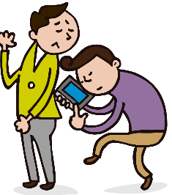
投こうが広がってのこることも
Notes:
【ポイント】
コピーしたものを誰かに送ったり、ネットへの投稿が何度も繰り返されると、
拡散してネットのどこかにずっと残される可能性があることを知ってもらう。
《講師のセリフ例》
ネットで見つけた面白い写真を＜クリック＞、グループトークに送ったとします。＜クリック＞ そのうちの誰かが、またその写真をコピーし、同じことを繰り返せばどうなるでしょうか。
拡散し(広がって)、ネット上のどこかにずっと残り続ける可能性があります。

Slide 13
ポイント
投こうした写真や文字が 広がり、のこりつづける ことがある。
Notes:
【ポイント】
インターネット投稿の特徴である「広がる・残る」を伝える。 投稿する前に冷静に考える必要性を認識してもらう。
《講師のセリフ例》
インターネット投稿するとそれが広がって残り続ける可能性があることが分かったと思います。
インターネットに何か投稿するときは、「これは広がってもいいものなのかな？残っても大丈夫かな？」と冷静に考えることが大切です。

Slide 14
考えてみよう
・インターネットに投こうしないほうがよいものは？
・その理由も考えてみよう。
Notes:
【導入時のポイント】
「広がる・残る」の特徴をふまえて、インターネットに投稿するとよくないもの考えてもらう。
《講師のセリフ例》
インターネット投稿の特徴である広がることと残ることを考えて、インターネットに投稿するとよくないものはあるでしょうか？
【進行のポイント】
なぜよくないか、その理由も考えてもらう。
《講師のセリフ例》
なぜ、それを投稿すると良くないのか、理由も考えてください。 （発表をしてもらっても可）

Slide 15
投こうするとよくないもの
悪口・きずつける言葉
こじんじょほう （住んでいる場所・名前等）
自分や友だちの写真
Notes:
【ポイント】
投稿するとよくないものの具体例とその理由を伝える。
《講師のセリフ例》
例えば、誰かの悪口や傷つける言葉をネットに書き込むと、書かれた人はどんな気持ちになるでしょうか？
また誰かを傷つけ、見下すような投稿は、時に罪に問われる可能性もあります。
次に「個人情報」という言葉を聞いたことがあるでしょうか？ 名前や住所、生年月日、顔写真、通っている学校名など、その人のことを表したものは「個人情報」に当たります。
個人情報はとても大切なものです。もし、住所や名前をインターネットに載せてしまったら、知らない人に付け狙われる危険性があります。
自分や友達の顔写真はどうでしょうか。
先ほどインターネットに投稿された写真は誰でも簡単にコピーできるということを話しました。
自分の知らないうちに写真がコピーされ、勝手に誰かに使われてしまうことも考えられます。

Slide 16
考えてみよう
自分の写真などのこじんじょうほうがインターネットに出てしまったら、どうすればいい？
Notes:
【導入時のポイント】
「個人情報がネットに出てしまった」という問題を提起し、対処法を考えてもらう。
《講師のセリフ例》
もし、インターネットに自分の個人情報が出たら、どうしますか？
【進行のポイント】
自分が気を付けていても、誰かに書き込みされるリスクに気づいてもらう。
《講師のセリフ例》
自分が気を付けていても、誰かに個人情報をインターネット上に載せられてしまうことがあるかもしれません。

Slide 17
ポイント
インターネットサービスには、 写真やこじんじょうほうを 消してくれるものもある…
スマートフォンやタブレットに ほぞんされている場合は、相手に 消してもらうひつようがある。
Notes:
【導入時のポイント】
あきらめずに対処する、出来る限りのことはやってみることが重要と伝える。
《講師のセリフ例》
個人情報が出てしまった時は、あきらめずに手を尽くすことが大切です。
【進行のポイント】
個人情報が出た時の対処方法の紹介。
ネット上に投稿されたものと、誰かのスマートフォンやタブレットなどに保存されているもの、両方削除しないと更に拡散したり、残り続ける可能性があることを伝える。
《講師のセリフ例》
インターネットサービスの中には個人情報を削除してくれるケースもあります。
自分の個人情報を出した人が分かっている場合には、その人のスマートフォンやタブレットなどから削除してもらうことも必要です。そうしないと、またインターネットに投稿される心配があります。

Slide 18
ポイント
一度じょうほうが広がると、消すのはむずかしい。
→投こうする前に投こうしてよいか考えよう。
Notes:
【ポイント】
今回の話のポイントを確認する。
《講師のセリフ例》
インターネットに投稿するとそれが広がって、残り続ける可能性があり、消すのが難しくなる、という話をしました。
なので、投稿する前には、その内容が広がっても、残ってもいいものか冷静に考える習慣をつけてください。

Slide 19
まとめ
インターネットへの投こうは広がり、のこりつづけることがある。
投こうする前に、それがずっとインターネットにのこっても大じょうぶか考えよう。
Notes:
【ポイント】
今回の話のまとめ
《講師のセリフ例》
インターネットに投稿すると一度に多くの人に伝えることができる、という長所もありますが、裏返せば、自分にとってマイナスになったり、トラブルに巻き込まれてしまう内容も広がったり、残ってしまう可能性があるといえます。
こういった特徴を理解して使うこと、そしてインターネットに投稿するときは十分に考えてから載せることが大切です。

Slide 20
まとめ
困ったこと・心配なこと・不安なことがあったら、 おうちの人や先生に すぐに相談しよう。
Notes:
【ポイント】
保護者や先生にすぐ相談することも大切と伝える。
《講師のセリフ例》
インターネットのトラブルは、子どもである皆さんが一人で解決するのは難しいかもしれません。
もしかしたら言いにくいこともあるかもしれませんが、少しでも心配なことがあったら、おうちの人や先生にすぐ相談してください。「すぐ」というのが大切です。時間が経ってしまうと、解決するのが難しくなってしまうこともあります。
おうちの人や先生は皆さんの味方です。
きっと力になってくれるはずです。

